Slide 1

Московский государственный технический университет имени Н.Э. Баумана Кафедра ИУ-1 «Системы автоматического управления»
“Система управления ориентацией и стабилизацией космического аппарата”
Студент группы ИУ1-121:
Научный руководитель, к.т.н, доцент :
Ранджелович Алексей Небойшевич
Задорожная Наталия Михайловна
Москва, 2023 г

Slide 2
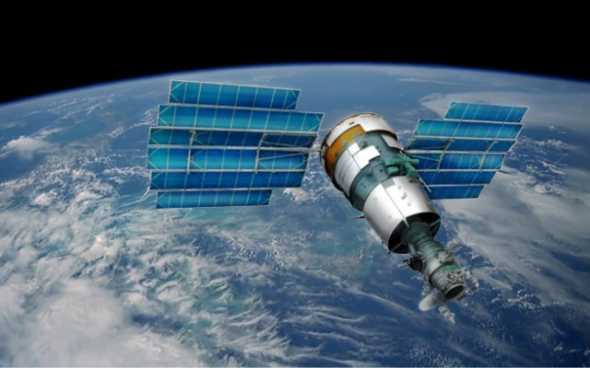
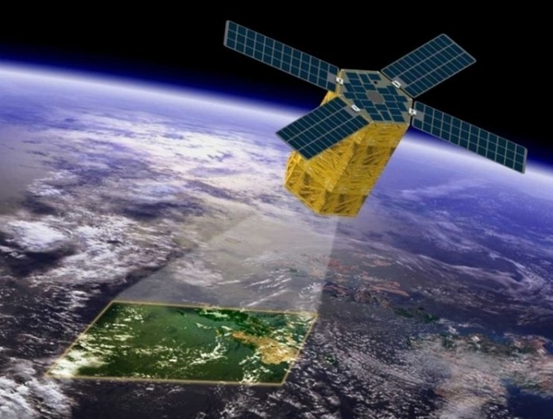
АКТУАЛЬНОСТЬ
Современные задачи дистанционного зондирования накладывают жесткие требования на систему ориентации и стабилизации. Кроме того, для малых космических аппаратов, которые имеют ограничения по габаритам и массе, необходимо обеспечить малый расход рабочего, высокую точность ориентации и быстродействие

Slide 3
ПОСТАНОВКА ЗАДАЧИ
Цель - разработать систему управления ориентацией и стабилизацией космического аппарата, предназначенного для дистанционного зондирования Земли
Для достижения цели необходимо решить следующие задачи
Выполнить обзор методов ориентации космических аппаратов
Разработать математическую модель углового движения космического аппарата
Разработать активную и пассивную систему ориентации и стабилизации спутника
Реализовать режим пространственных разворот аппарата
Провести моделирование режимов ориентации спутника и проанализировать полученные результаты

Slide 4
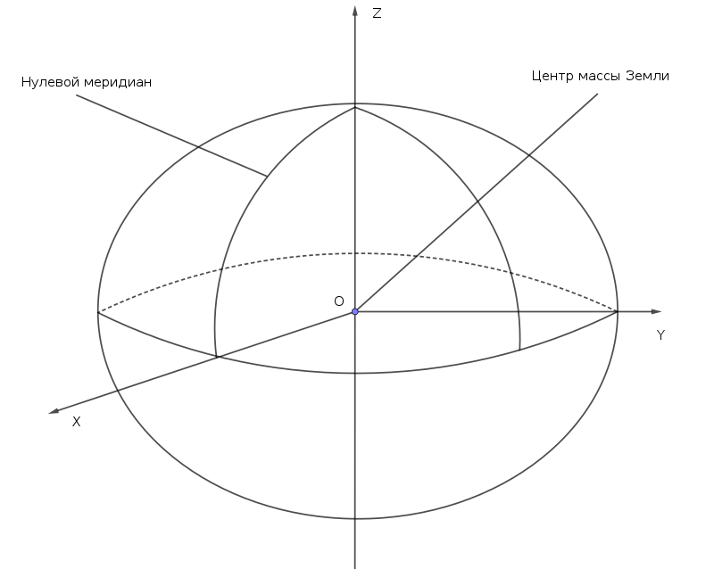
ОРИЕНТАЦИЯ И СТАБИЛИЗАЦИЯ КОСМИЧЕСКОГО АППАРАТА
Ориентация - заданное угловое положение КА относительно базовой системы координат
- Стабилизация - поддержание заданной ориентации КА в условиях действия возмущений
Основные системы координат
ССК - жестко связанная с корпусом КА система координат, оси совпадают с главными моментами инерции
ИСК –геоцентрическая система координат, начало отчета в центре масс Земли
ОСК – подвижная орбитальная система координат
Геоцентрическая система координат

Slide 5
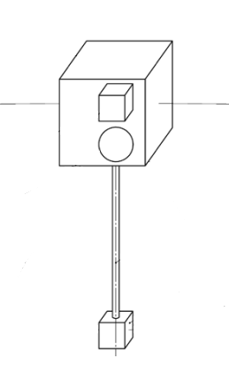
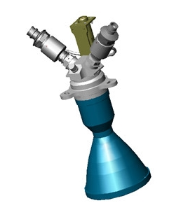
Аппаратный состав спутника
Для управления космическим аппаратом к нему необходимо прикладывать управляющие моменты разных знаков с помощью системы исполнительных органов
Космический аппарат включает в себя:
Активная система ориентации
Пассивная система ориентации
система ориентации и стабилизации
система исполнительных органов
БЦВМ
бортовой комплекс управления
система терморегулирования
система энергопитания
полезная нагрузка
реактивная система с двигателями малой тяги
гравитационная система стабилизации

Slide 6
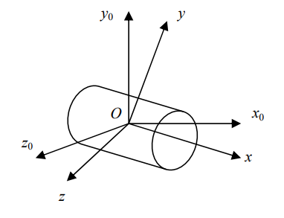
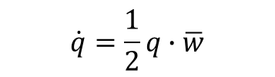
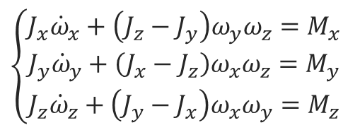
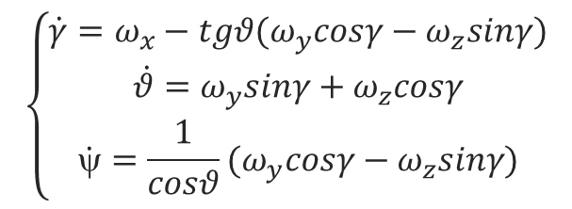
Вращательное Движение Космического аппарата
Динамические уравнения Эйлера
$\left\{\begin{matrix}J_{x}{\dot{ω}}_{x}+\left(J_{z}−J_{y}\right)ω_{y}ω_{z}=M_{x} \\ J_{y}{\dot{ω}}_{y}+\left(J_{x}−J_{z}\right)ω_{x}ω_{z}=M_{y} \\ J_{z}{\dot{ω}}_{z}+\left(J_{y}−J_{x}\right)ω_{x}ω_{y}=M_{z}\end{matrix} \right.$
(1)
Кинематические уравнения в углах Эйлера
$$\left\{\left.\begin{matrix}\dot{γ}=ω_{x}−tgθ(ω_{y}cosγ−ω_{z}sinγ) \\ \dot{θ}=ω_{y}sinγ+ω_{z}cosγ \\ \dot{ψ}=\frac{1}{cosθ}(ω_{y}cosγ−ω_{z}sinγ)\end{matrix}\right.\right.$$
(2)
Режимы ориентации спутника
Режим успокоения
Режим пространственных поворотов
Режим ожидания
Режим трёхосной ориентации
Кинематические уравнения в форме кватернионов
$$\dot{q}=\frac{1}{2}q∙\overline{w}$$
(3)

Slide 7
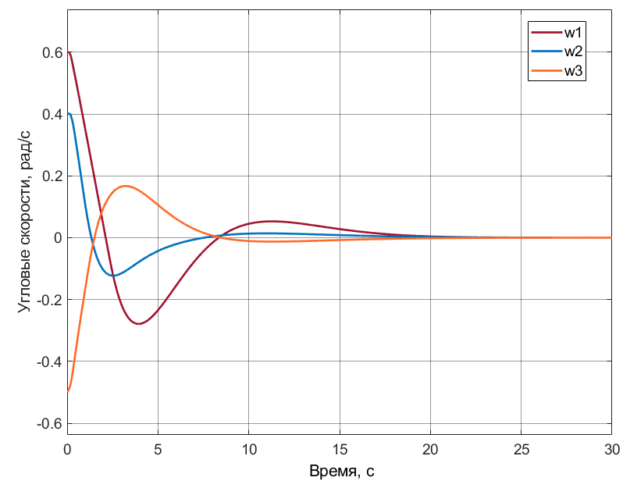


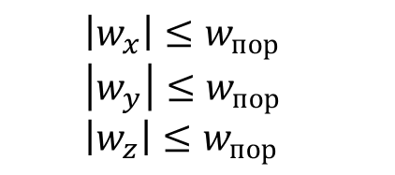
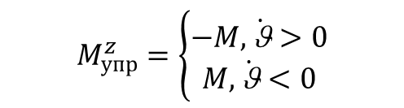
Система предварительного успокоения космического аппарата
Первым режимом после отделения является режим успокоения
Цель :
Закон управления :
$\left|w_{x}\right|≤w_{пор}$
$\left|w_{y}\right|≤w_{пор}$
$\left|w_{z}\right|≤w_{пор}$
$$M_{упр}^{x}=\left\{\begin{aligned}−M,\dot{φ}>0 \\ M,\dot{φ}<0\end{aligned}\right.$$
$$M_{упр}^{y}=\left\{\begin{aligned}−M,\dot{ψ}>0 \\ M,\dot{ψ}<0\end{aligned}\right.$$
$$M_{упр}^{z}=\left\{\begin{aligned}−M,\dot{\text{☺}}>0 \\ M,\dot{\text{☺}}<0\end{aligned}\right.$$
График изменения угловых скоростей
Вывод: система успокоения справилась с задачей и угловая скорость достигла нулевого значения. В результате успокоения аппарат имеет грубую ориентацию, однако этого достаточно для раскрытия панелей солнечных батарей и перехода в рабочую ориентацию

Slide 8
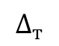
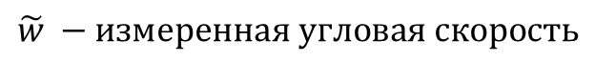
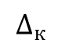
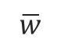
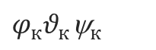
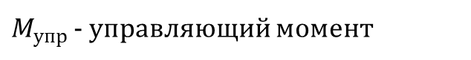
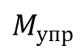
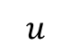
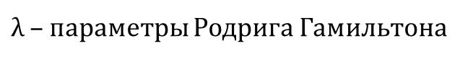
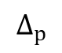
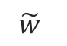
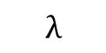
Пространственный разворот космического аппарата (1)
$φ_{к}θ_{к}{\text{ψ}}_{к}$
$$∆_{к}$$
$$∆_{р}$$
$$λ$$
$$u$$
$$M_{упр}$$
ПР
РАС
Параметры Родрига
ПИ-регулятор
СИО
$$∆_{т}$$
∫
$$\tilde{w}$$
ДУС
$$\overline{w}$$
КА
Функциональная схема системы ориентации КА
$∆_{к}$ - кватернион конечной ориентации
$λ$ – параметры Родрига Гамильтона
$∆_{т}$ - кватернион текущей ориентации
$M_{упр}$ - управляющий момент
$∆_{р}$ - кватернион рассогласования
$$\tilde{w} −измеренная угловая скорость$$

Slide 9
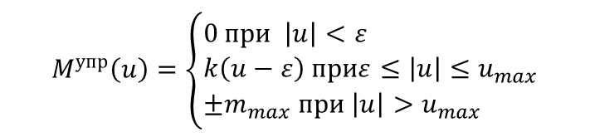
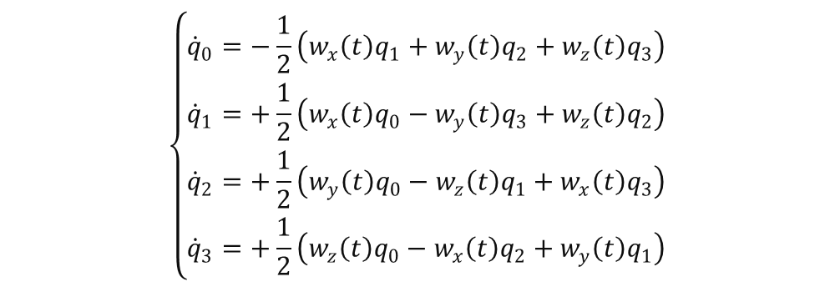
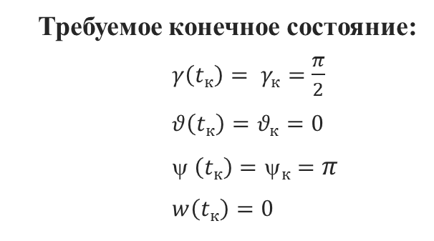
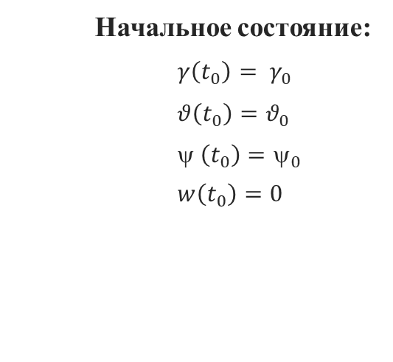
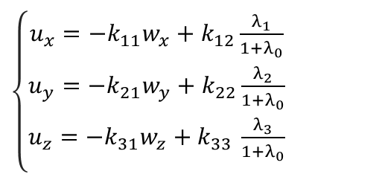
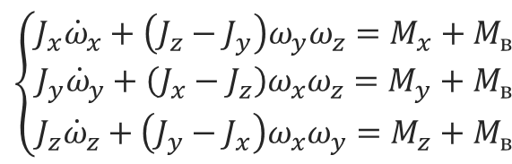
Пространственный разворот космического аппарата (2)
Динамические уравнения Эйлера
Закон управления
$\left\{\begin{aligned}u_{x}=−k_{11}w_{x}+k_{12}\frac{λ_{1}}{1+λ_{0}} \\ \begin{aligned}&u_{y}=−{k_{21}w}_{y}+k_{22}\frac{λ_{2}}{1+λ_{0}} \\ u_{z}=−{k_{31}w}_{z}+k_{33 }\frac{λ_{3}}{1+λ_{0}}\end{aligned} \\ \end{aligned}\right.$
$\left\{\begin{matrix}J_{x}{\dot{ω}}_{x}+\left(J_{z}−J_{y}\right)ω_{y}ω_{z}=M_{x}+M_{в} \\ J_{y}{\dot{ω}}_{y}+\left(J_{x}−J_{z}\right)ω_{x}ω_{z}=M_{y}+M_{в} \\ J_{z}{\dot{ω}}_{z}+\left(J_{y}−J_{x}\right)ω_{x}ω_{y}=M_{z}+M_{в}\end{matrix} \right.$
$$M^{упр}\left(u\right)=\left\{\begin{aligned}&0 при \left|u\right|<ε \\ &k\left(u−ε\right) приε≤\left|u\right|≤u_{max} \\ &±m_{max} при \left|u\right|>u_{max}\end{aligned}\right.$$
Кинематические уравнения Пуассона
$$\left\{\begin{aligned}{\dot{q}}_{0}=−\frac{1}{2}\left(w_{x}\left(t\right)q_{1}+w_{y}\left(t\right)q_{2}+w_{z}\left(t\right)q_{3}\right) \\ {\dot{q}}_{1}=+\frac{1}{2}\left(w_{x}\left(t\right)q_{0}−w_{y}\left(t\right)q_{3}+w_{z}\left(t\right)q_{2}\right) \\ {\dot{q}}_{2}=+\frac{1}{2}\left(w_{y}\left(t\right)q_{0}−w_{z}\left(t\right)q_{1}+w_{x}\left(t\right)q_{3}\right) \\ {\dot{q}}_{3}=+\frac{1}{2}\left(w_{z}\left(t\right)q_{0}−w_{x}\left(t\right)q_{2}+w_{y}\left(t\right)q_{1}\right)\end{aligned}\right.$$
Начальное состояние:
$$γ\left(t_{0}\right)= γ_{0}$$
$$θ\left(t_{0}\right)=θ_{0}$$
$$ \left(t_{0}\right)=ψ_{0}$$
$$w\left(t_{0}\right)=0$$
Требуемое конечное состояние:
$γ\left(t_{к}\right)= γ_{к}=$ $\frac{π}{2}$
$$θ\left(t_{к}\right)=θ_{к}=0$$
$$ \left(t_{к}\right)=ψ_{к}=π$$
$$w\left(t_{к}\right)=0$$

Slide 10
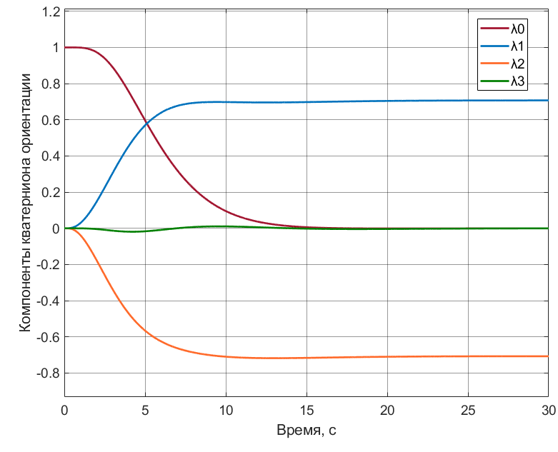
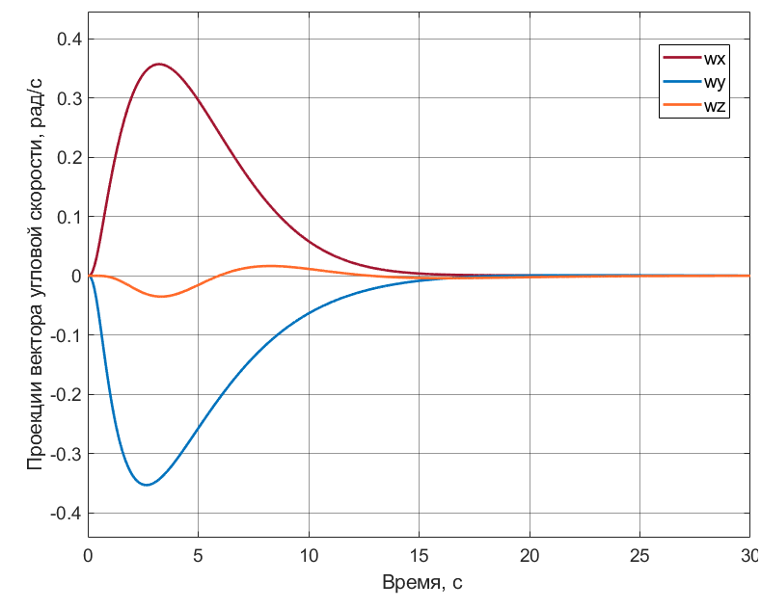
моделирование пространственного разворота космического аппарата (1)
График кватерниона ориентации
График угловых скоростей

Slide 11
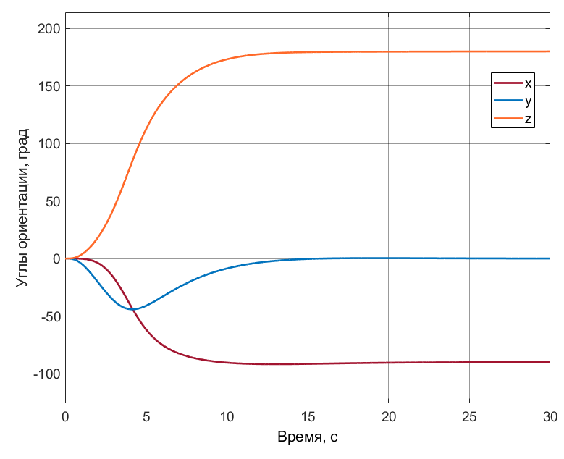
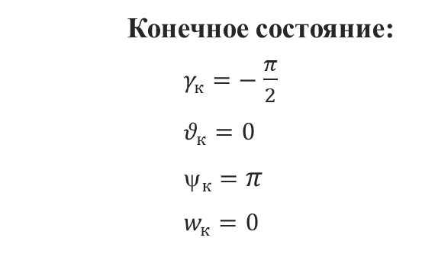
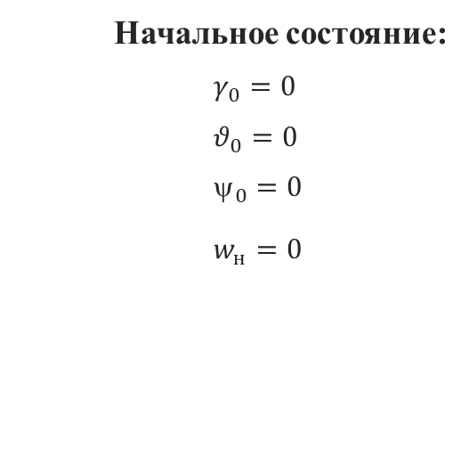
моделирование пространственного разворота космического аппарата (2)
Начальное состояние:
$$γ_{0}=0$$
$$θ_{0}=0$$
$$_{0}=0$$
$$w_{н}=0$$
Конечное состояние:
$γ_{к}=−$ $\frac{π}{2}$
$$θ_{к}=0$$
$$_{к}=π$$
$$w_{к}=0$$
Результат
Ошибка по положению: $±1 угл. мин.$
Ошибка по угловой скорости : $±{10}^{−4} рад/с$
Время переходного процесса: $15 с$
График углов ориентации
Вывод: переориентация аппарата выполнена успешно. Ошибка по положению составляет 1 угловую минуту, время маневра занимает 15 секунд, что удовлетворяет требованиям малых космических аппаратов.

Slide 12
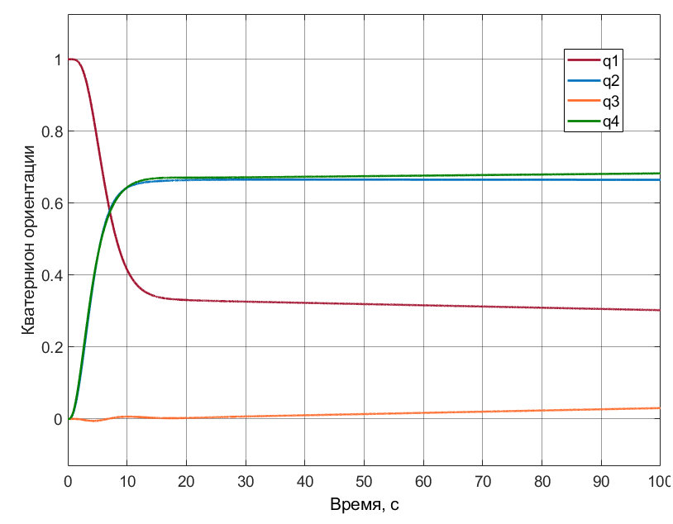
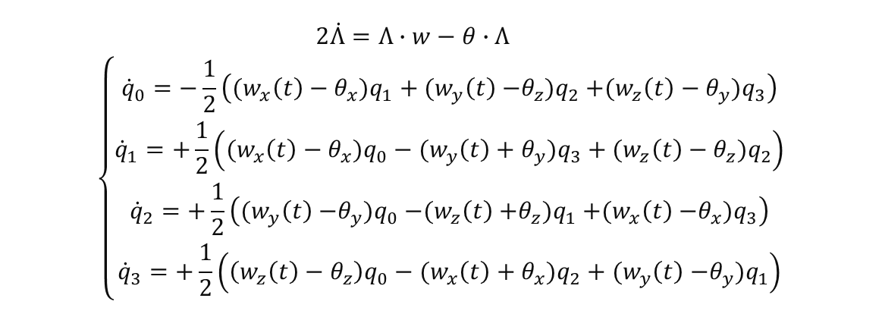

Режим трехосной ориентации аппарата
Кинематические соотношения в орбитальной системе координат
$$\begin{aligned}2\dot{Λ}=Λ∙w−θ∙Λ\end{aligned}$$
$$\begin{aligned}\left\{\begin{aligned}{\dot{q}}_{0}=−\frac{1}{2}\left((w_{x}\left(t\right)−θ_{x})q_{1}+(w_{y}\left(t\right){−θ_{z})q}_{2}+(w_{z}\left(t\right)−θ_{y})q_{3}\right) \\ {\dot{q}}_{1}=+\frac{1}{2}\left({(w}_{x}\left(t\right)−θ_{x})q_{0}−{(w}_{y}\left(t\right)+θ_{y})q_{3}+{(w}_{z}\left(t\right)−θ_{z})q_{2}\right) \\ {\dot{q}}_{2}=+\frac{1}{2}\left((w_{y}\left(t\right){−θ_{y})q}_{0}−{(w}_{z}\left(t\right){+θ_{z})q}_{1}+{(w}_{x}\left(t\right){−θ_{x})q}_{3}\right) \\ {\dot{q}}_{3}=+\frac{1}{2}\left(\left(w_{z}\left(t\right)−θ_{z}\right)q_{0}−{(w}_{x}\left(t\right)+θ_{x})q_{2}+{(w}_{y}\left(t\right){−θ_{y})q}_{1}\right)\end{aligned}\right.\#\end{aligned}$$
Орбитальная угловая скорость
График кватерниона ориентации ССК относительно ИСК
$$\overline{θ}=\left[0, 0, Ω\right]$$
Вывод: наблюдается переход в орбитальную систему координат. Ненулевое значение одной из проекций вектора угловой скорости обусловлено наличием орбитальной скорости

Slide 13
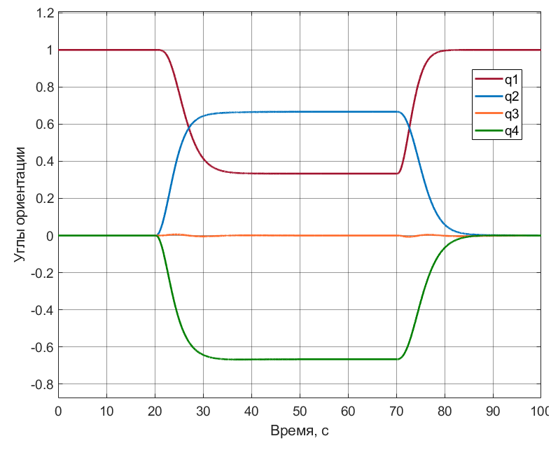
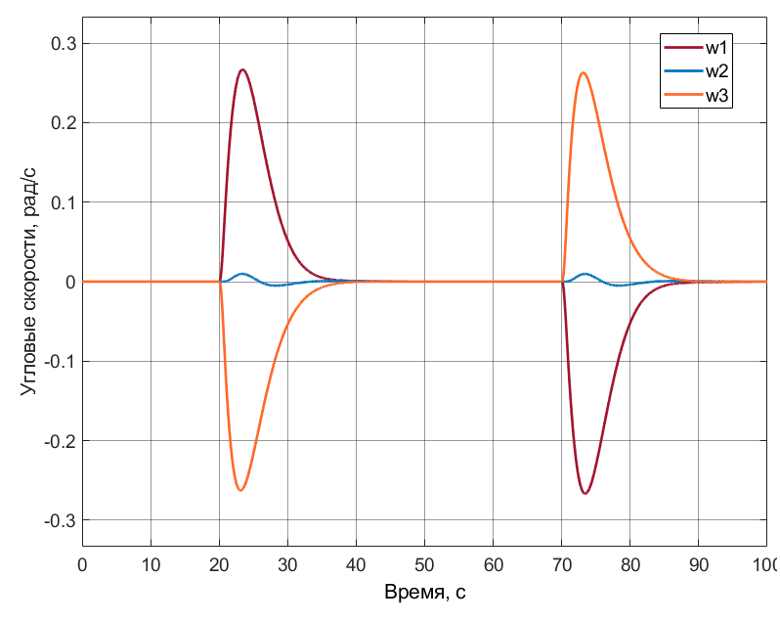
Результаты моделирования трехосной ориентации (1)
Время начала маневра $t_{1}=20 сек$
Ошибка по положению: $±1 угл. мин.$
Время конца маневра $t_{2}=70 сек$
Ошибка по угловой скорости : $±{10}^{−4} рад/с$
Время переходного процесса: $15 с$
График кватерниона ориентации
График угловых скоростей

Slide 14
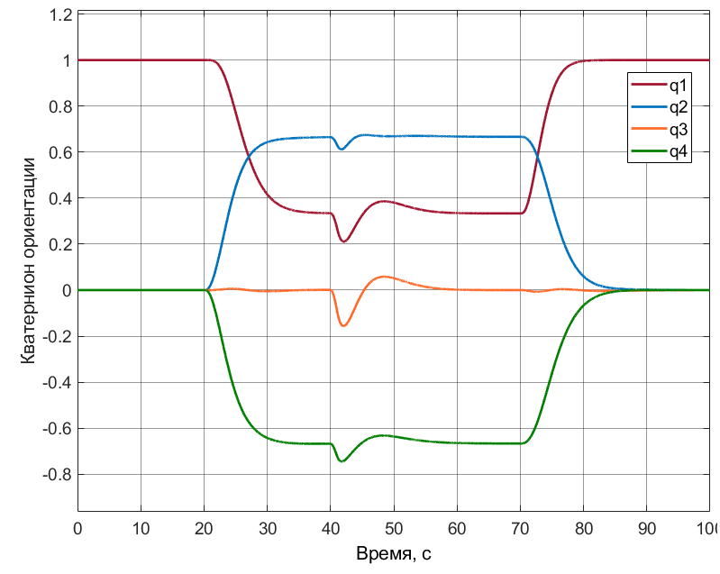
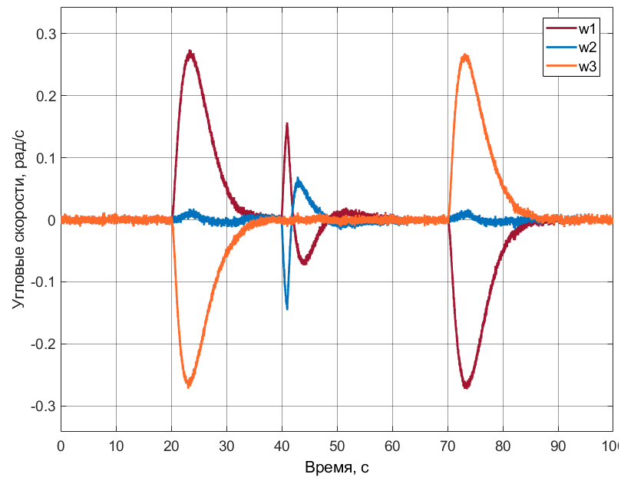
Результаты моделирования трехосной ориентации (2)
В условиях возмущающего момента и шума ДУС
График кватерниона ориентации
График угловых скоростей
Вывод: Точность ориентации по сравнению с идеализированным случаем отличается незначительно. Ошибка по положению составляет 2 угл. мин. Работоспособность в условиях, близких к реальным является важным свойством представленной системы ориентации и стабилизации

Slide 15
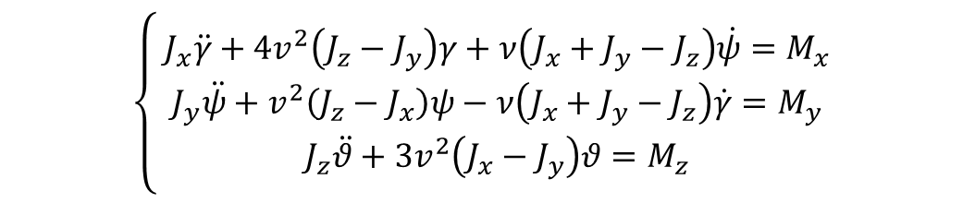

Гравитационная стабилизация космического аппарата (1)
Гравитационные моменты
Динамические уравнения Эйлера в проекциях на оси ССК с учетом гравитационных моментов
$$\left\{\begin{matrix}M_{Гx}=4v^{2}\left(J_{y}−J_{z}\right)γ \\ M_{Гy}=0 \\ M_{Гz}=3v^{2}\left(J_{y}−J_{x}\right)θ\end{matrix}\right.$$
$$\left\{\left. \begin{matrix}J_{x}\ddot{γ}+4v^{2}\left(J_{z}−J_{y}\right)γ+ν\left(J_{x}+J_{y}−J_{z}\right)\dot{ψ}=M_{x} \\ J_{y}\ddot{ψ}+v^{2}\left(J_{z}−J_{x}\right)ψ−ν\left(J_{x}+J_{y}−J_{z}\right)\dot{γ}=M_{y} \\ J_{z}\ddot{θ}+3v^{2}\left(J_{x}−J_{y}\right)θ=M_{z}\end{matrix}\right.\right.$$
Система гравитационной стабилизации

Slide 16
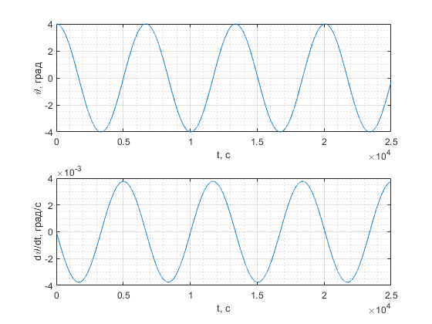
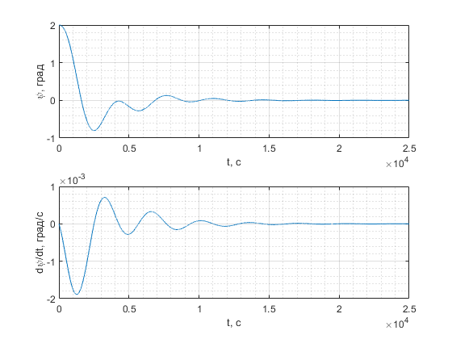
Гравитационная стабилизация космического аппарата (2)
Система гравитационной стабилизации без демпфера
Система гравитационной стабилизации с демпфером
Переходные процессы для углу и угл. скорости
Переходные процессы для углу и угл. скорости
Вывод: система гравитационной стабилизации выполняет свою задачу и с течением времени гасит колебания аппарата. Представленный способ применим в режиме ожидания, при котором требуется длительное время поддерживать ориентацию без расхода рабочего тела

Slide 17
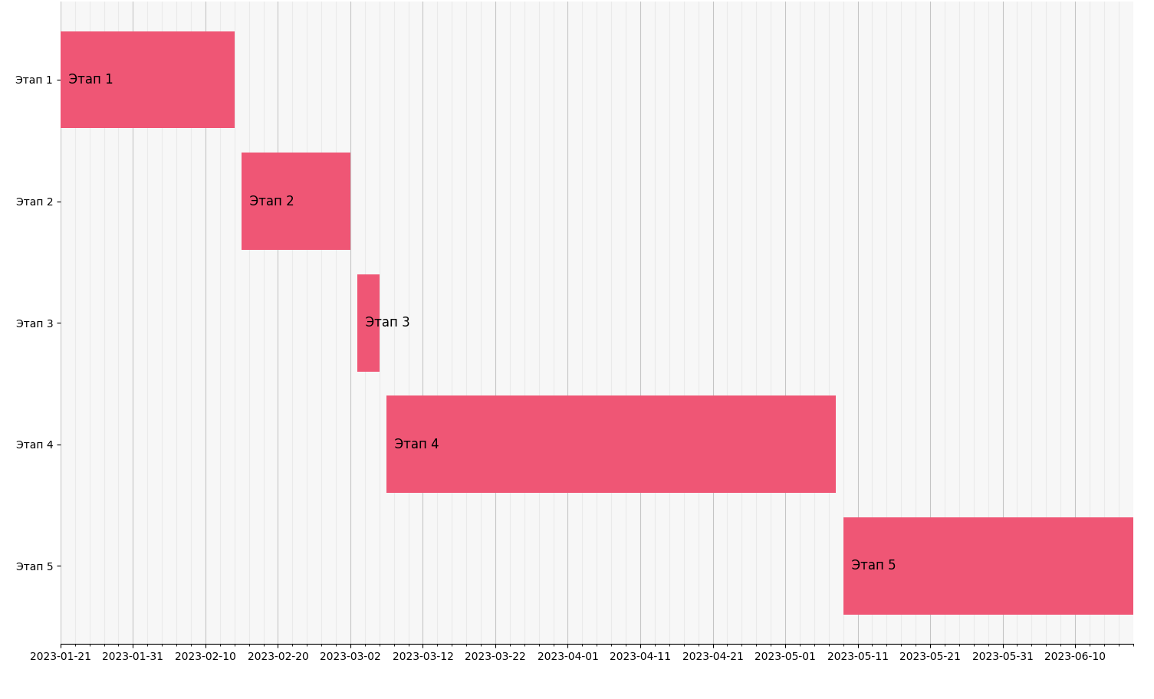
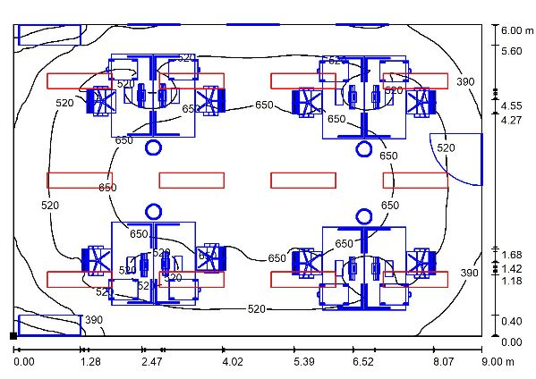
Технико-экономическое обоснование и охрана труда
Параметры помещения
Диаграмма Ганта
Наименование | Длина | Ширина | Высота
Значение, м | 9 | 6 | 3
Изолинии на рабочей поверхности

Slide 18
заключение
Все поставленные задачи решены полностью:
Выполнен обзор методов ориентации космического аппарата
Разработана математическая модель вращательного движения космического аппарата
Разработана активная и пассивная система ориентации и стабилизации спутника
Реализован режим пространственных разворот аппарата
Проведено моделирование режимов ориентации спутника и проанализированы полученные результаты
Направление дальнейшей работы: реализовать автоматическое управление панелями солнечных батарей и подробно исследовать задачу дистанционного зондированя

Slide 19
СПАСИБО ЗА ВНИМАНИЕ!

Slide 20
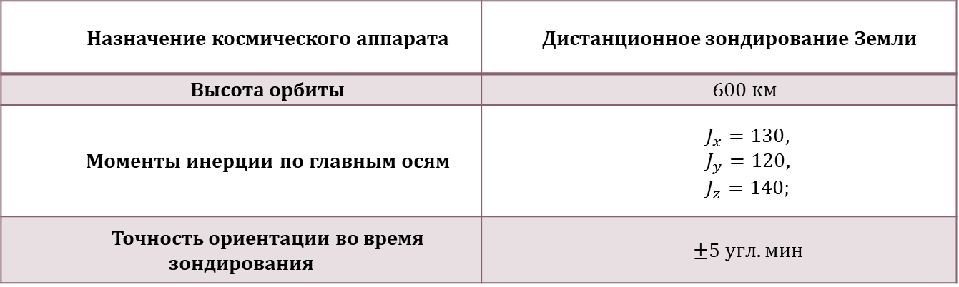
Приложение
Назначение космического аппарата | Дистанционное зондирование Земли
Высота орбиты | 600 км
Моменты инерции по главным осям | $J_{x}=130,$ $J_{y}=120,$ $J_{z}=140;$
Точность ориентации во время зондирования | $±5 угл. мин$

Slide 21
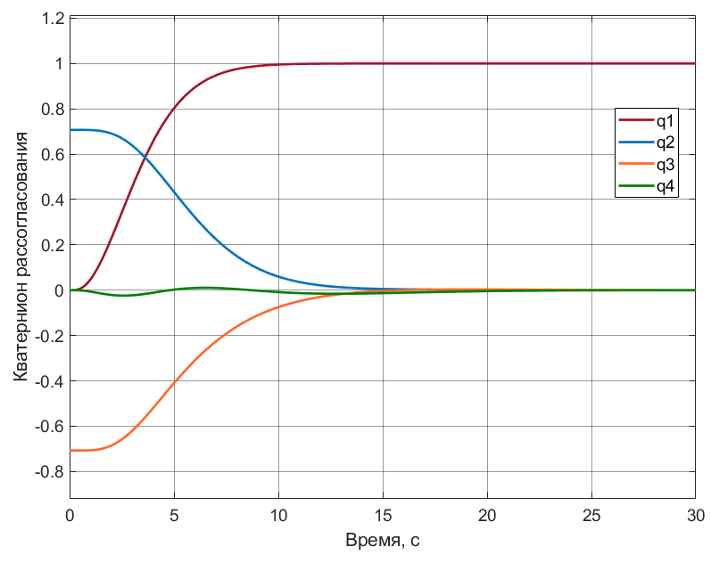
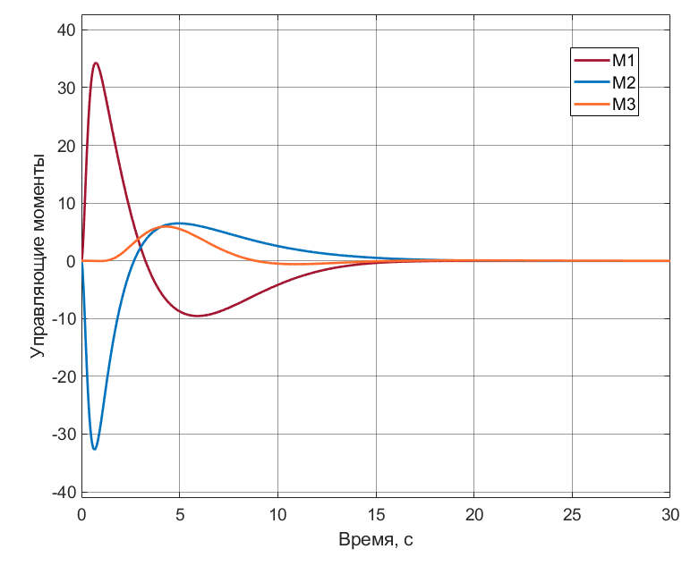
моделирование пространственного разворота космического аппарата (2)
График кватерниона рассогласования
График управляющих моментов

Slide 22
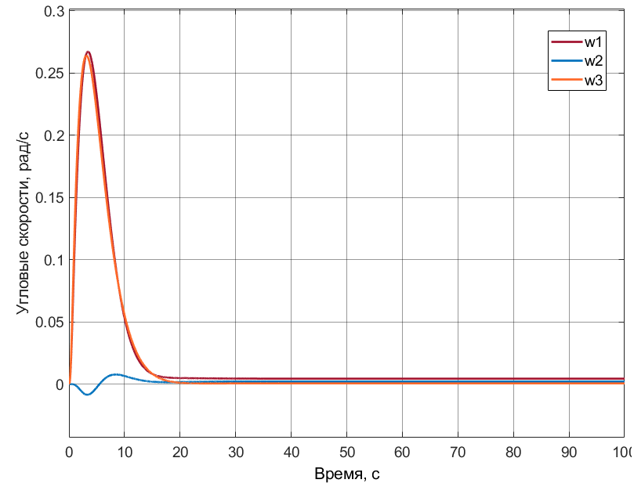
График угловых скоростей ССК относительно ИСК

